Slide 1





Projet BI Analyse des notes des étudiants
Réalisé par :
Chaimaa KHALIL & Siham HAFSI
Encadé par :
Pr. Nassima SOUSSI

Slide 2
Sommaire
1
4
Introduction
Data mart
2
5
Objectif
ETL
3
6
Data source
Visualisation
7
conclusion

Slide 3
Introduction
L’analyse de données peut être très utile pour assister les entreprises dans leurs prises de décisions. Pour collecter et analyser les données, il est nécessaire d’utiliser une large variété d’outils et de technologies : c’est la Business Intelligence.
Le terme Business Intelligence (BI), ou informatique décisionnelle, désigne les applications, les infrastructures, les outils et les pratiques offrant l’accès à l’information. La BI permet d’analyser l’information pour améliorer et optimiser les décisions et les performances d’une entreprise.

Slide 4
Objectif
Ce projet a pour objectif de réaliser un data mart permettant d’analyser les notes des étudiants. Plus particulièrement, nous aborderons les aspects suivants :
Compréhension de la base de données relationnelle (BD source)
Modélisation du schéma en étoile à partir d’un besoin utilisateur
Mise en place de l’ETL pour la transformation des données nécessaire à la création des dimensions et des faits
Construction du data mart en utilisant Pentaho data integration
Visualisation selon les tableaux de bord en utilisant Power BI

Slide 5
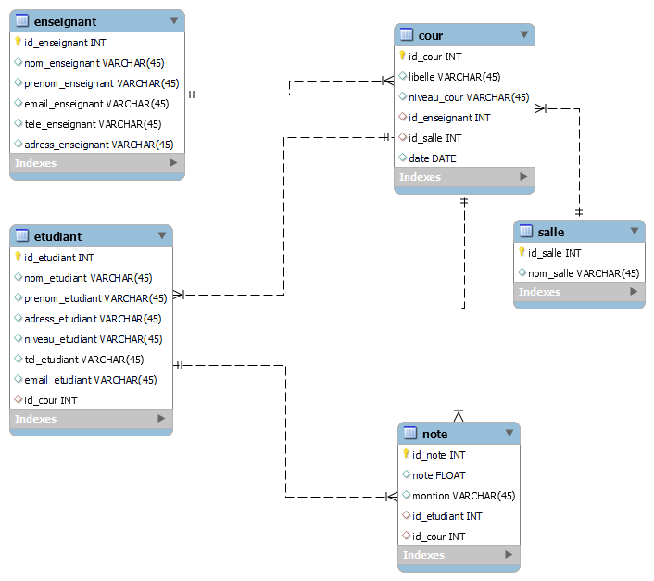
Data source

Slide 6
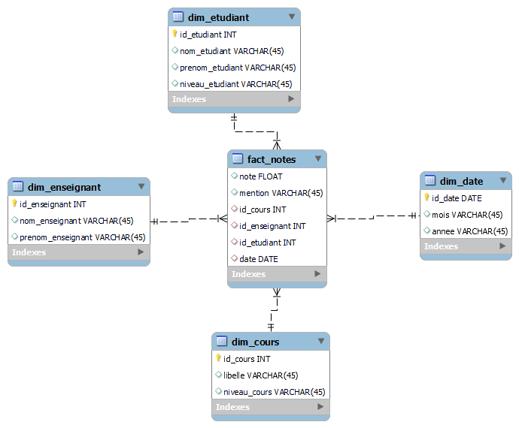
Data mart

Slide 7
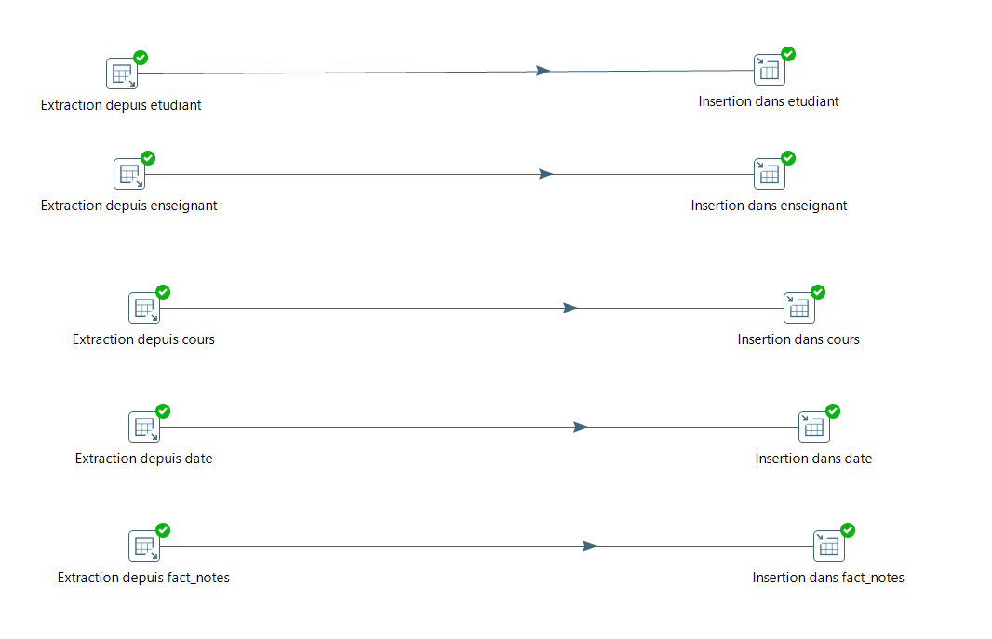
ETL

Slide 8
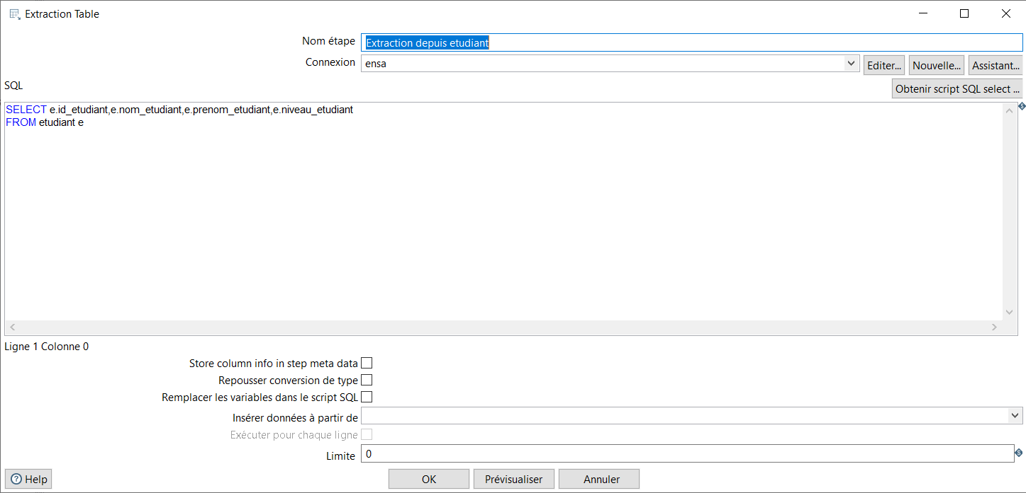
ETL

Slide 9
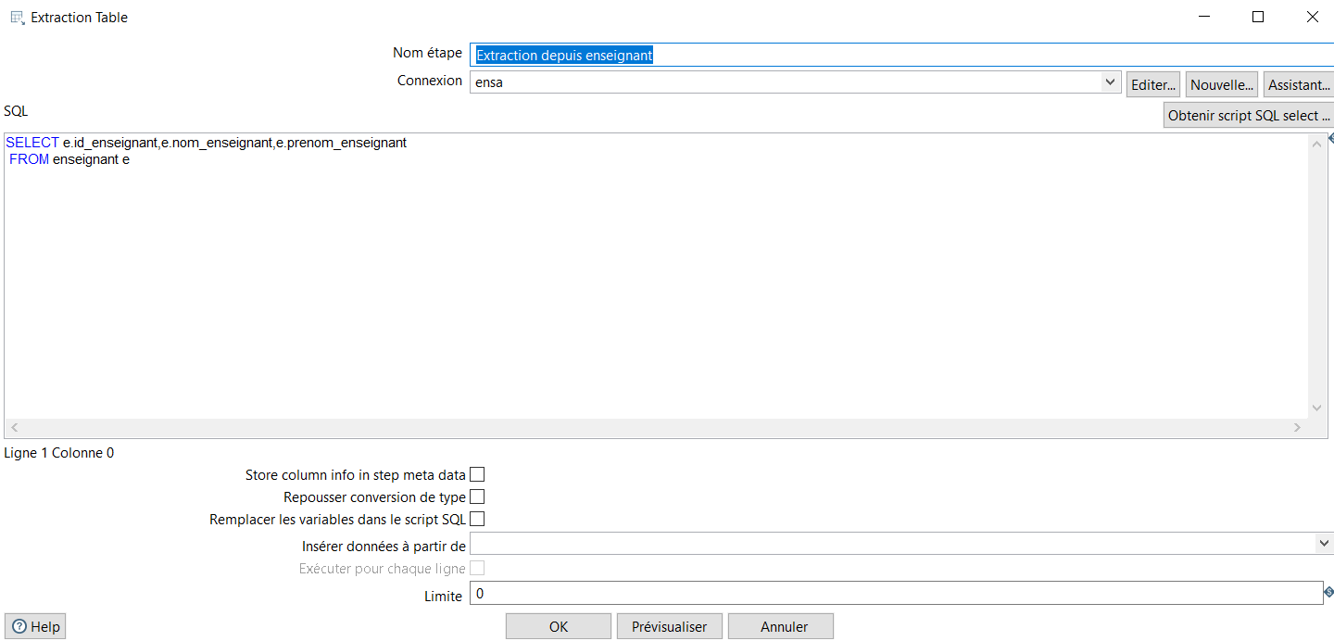
ETL

Slide 10
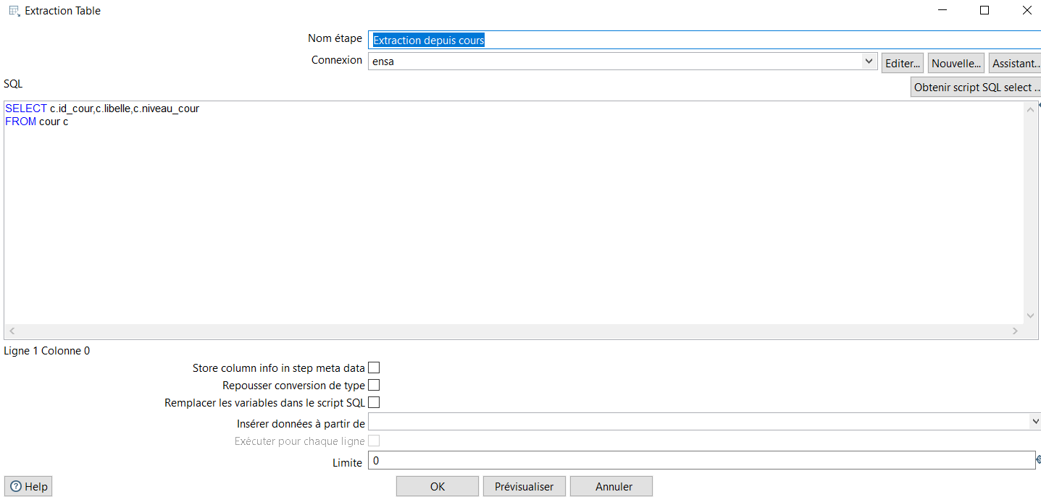
ETL

Slide 11
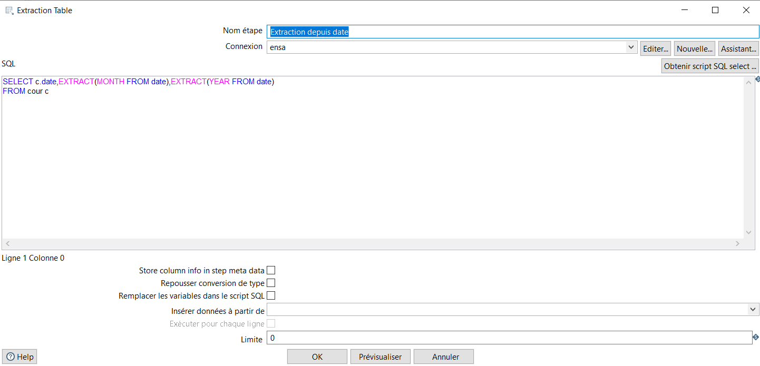
ETL

Slide 12
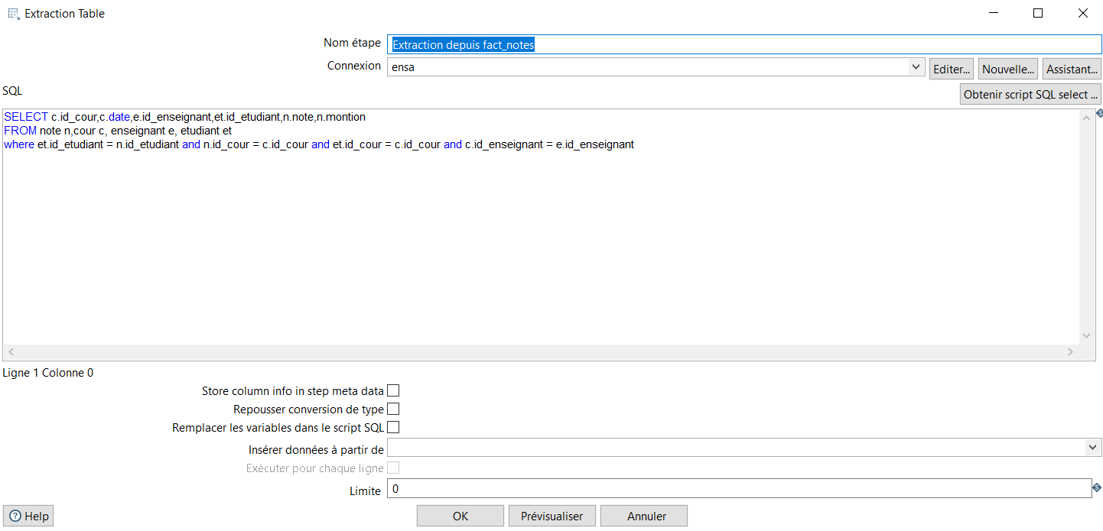
ETL

Slide 13
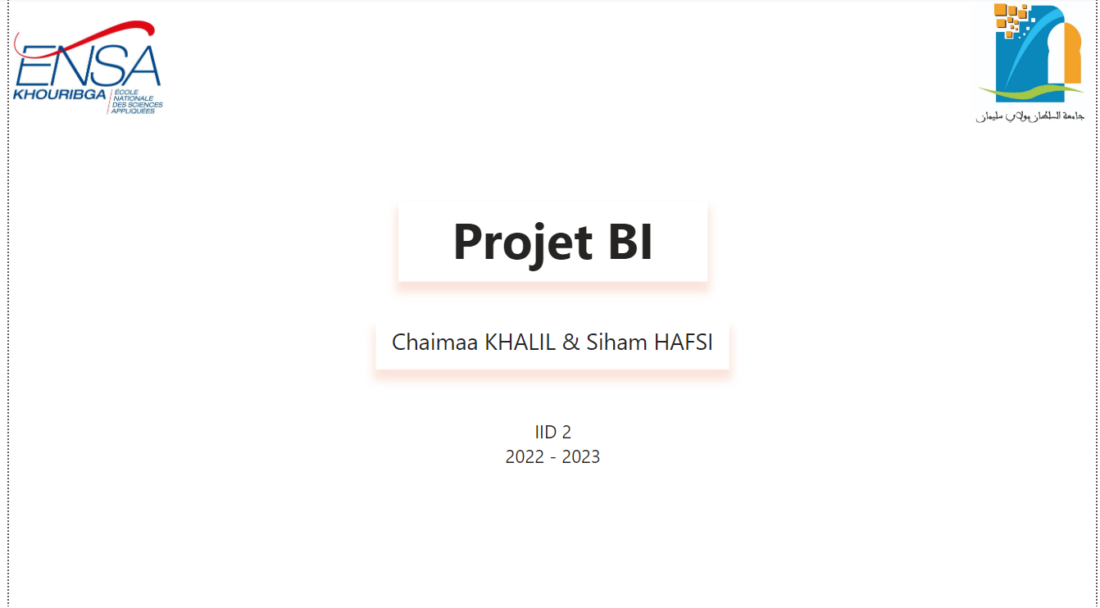
Visualisation

Slide 14
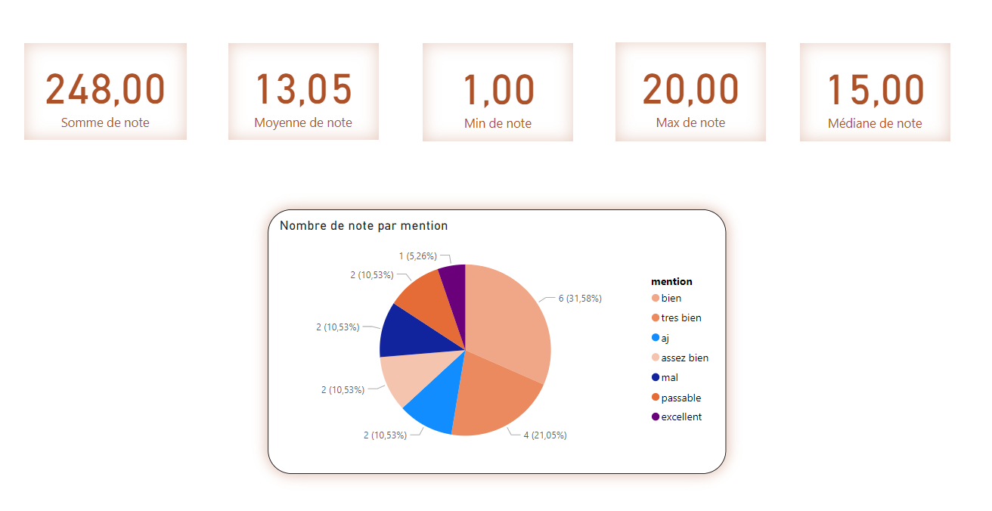
Visualisation

Slide 15
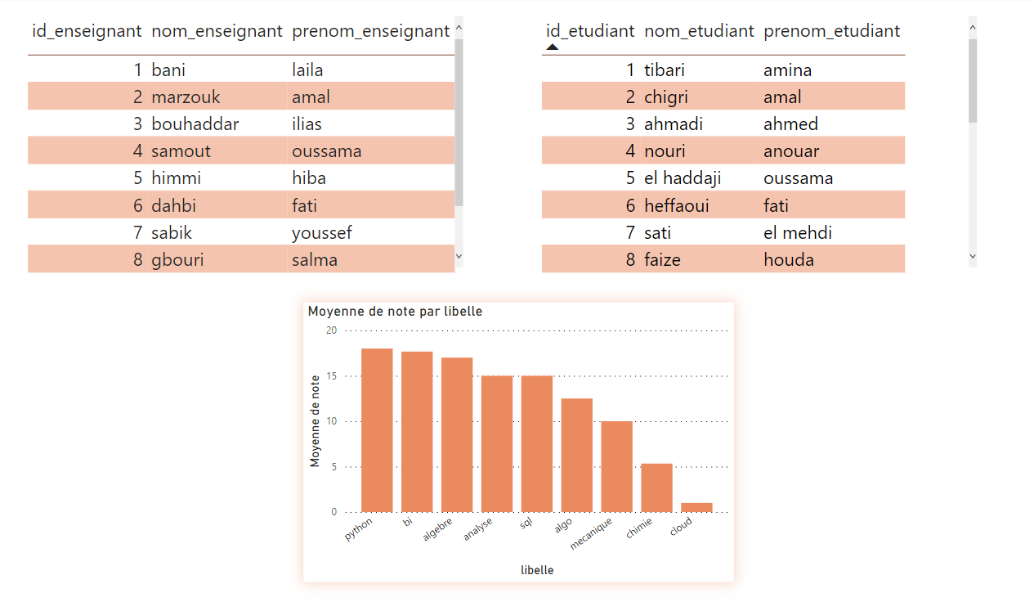
Visualisation

Slide 16
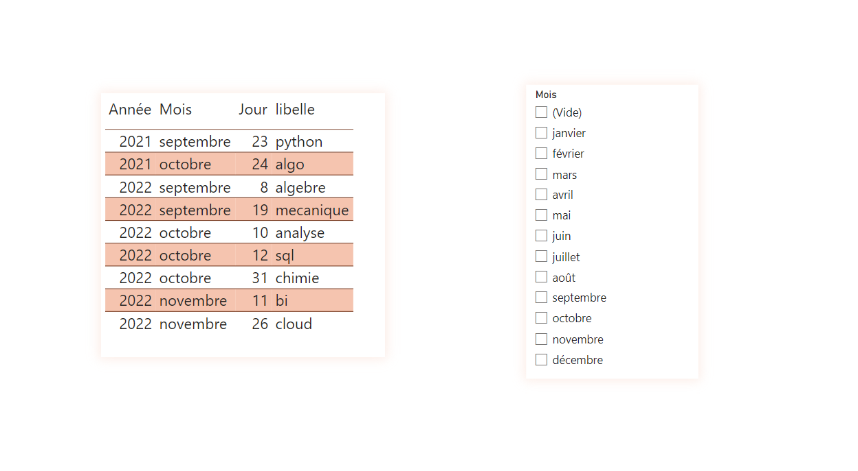
Visualisation

Slide 17
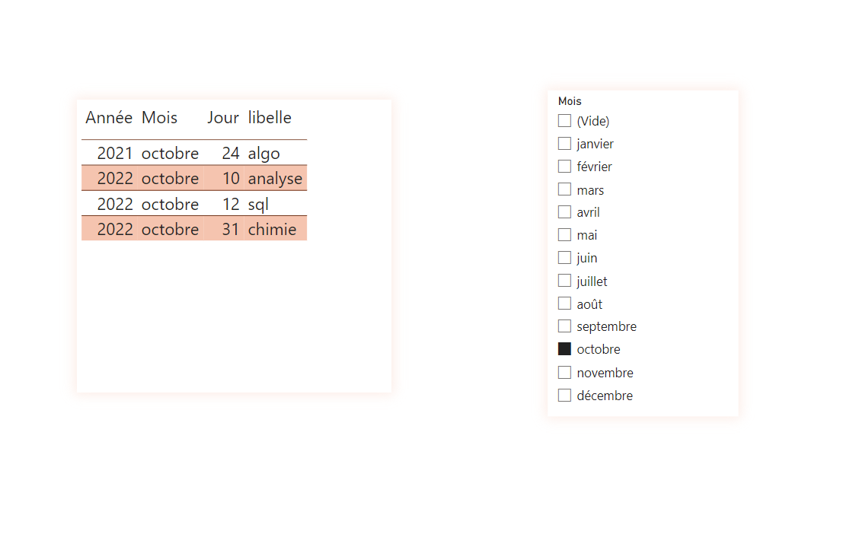
Visualisation

Slide 18
Conclusion
Ce projet était une opportunité qui nous a poussé à donner le maximum et bien exploiter nos connaissances sur le BI.
Nous tenons aussi tous à remercier notre prof Mme.Soussi pour ses efforts et son aide ainsi que pour nous avoir donné l’opportunité de pratiquer les outils acquis et de développer nos connaissances en ce module.

Slide 19
Merci de votre attention

